Slide 1
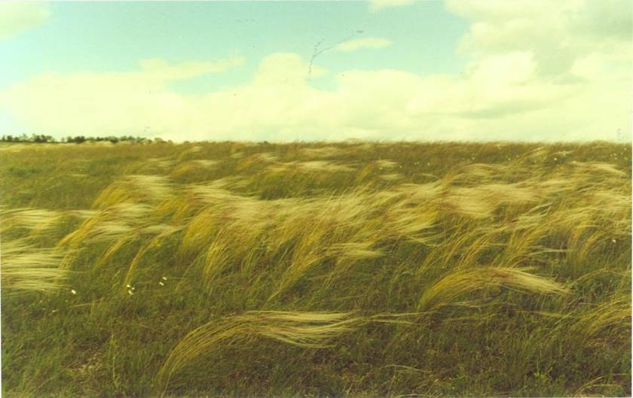
Степь. Растения и животные степей.
Автор: Мельник Вениамин
Ученик: 4в класса
Школы №68

Slide 2
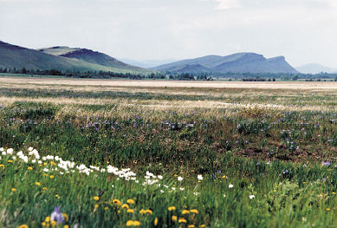
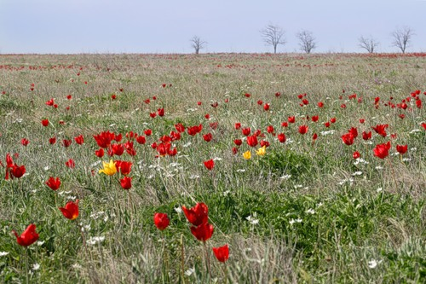
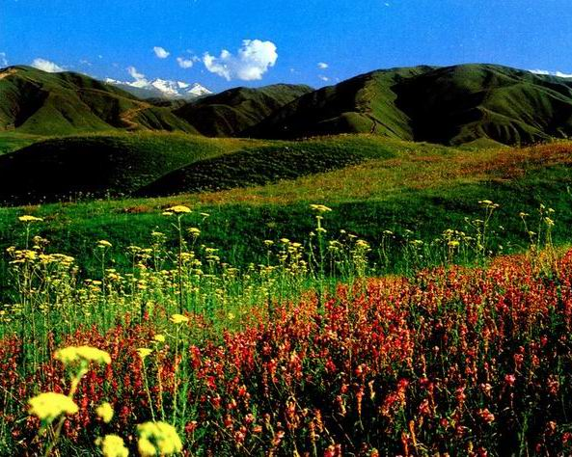
Весна в степи.
Самое лучшее время года в степи. Степь покрывается сочными травами и яркими цветами. Много гусиного лука, тульпанов, незабудок, и др.

Slide 3
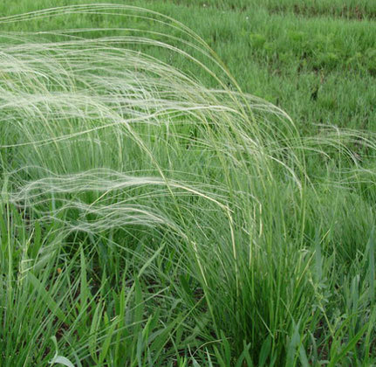
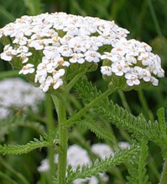
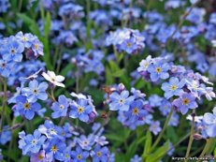
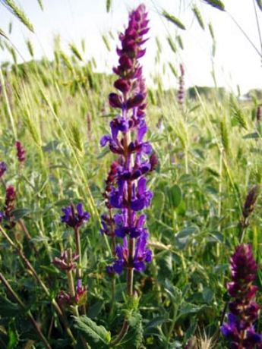
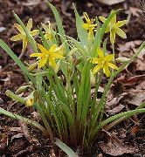
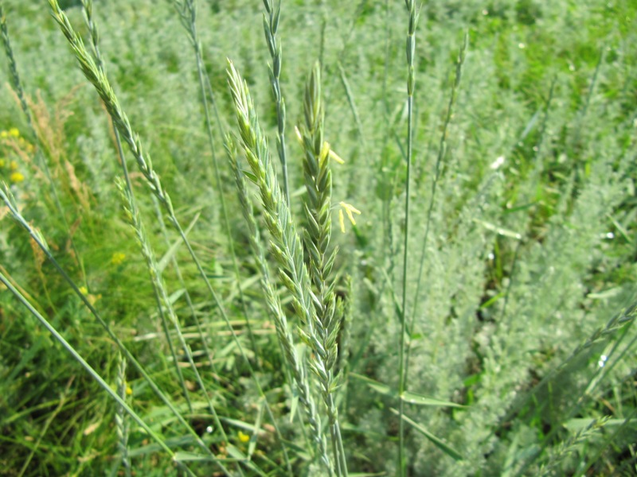
Ковыль
Тысячелистник
Незабудка
Шалфей
Гусиный лук
Пырей

Slide 4
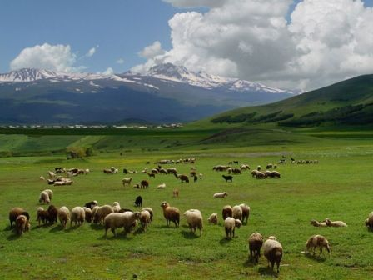
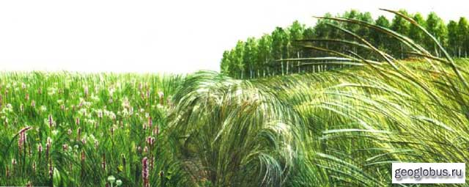
Самое распространенное растение степей – ковыль. На ковыльных пастбищах животные быстро набирают вес.

Slide 5
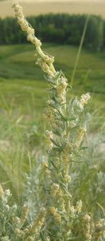
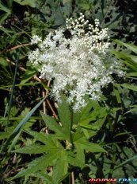
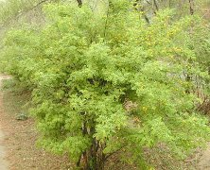
Из кустарников в степи растут
Терескен
Таволга
Карагана

Slide 6
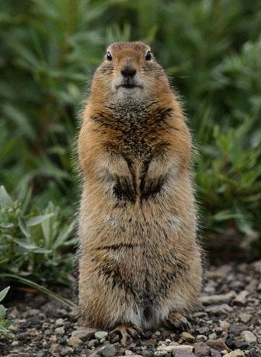
Суслики
Животные степей
Живут колониями. От нор далеко не отходят.
При приближении опасности издают резкий свист .Делают запасы семян. Зимой спят.

Slide 7
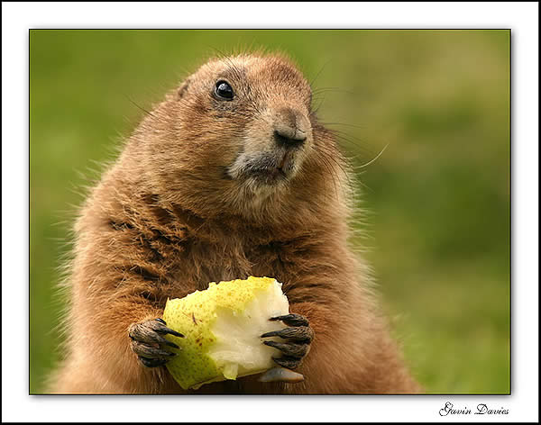
Сурки
Живут семьями. Питаются разнообразной пищей (корневища, ягоды, грибы, лягушки, птицы, ящерицы,насекомые и др. ) Всеядное животное.

Slide 8
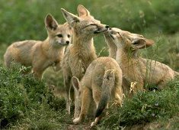
Корсаки

Slide 9
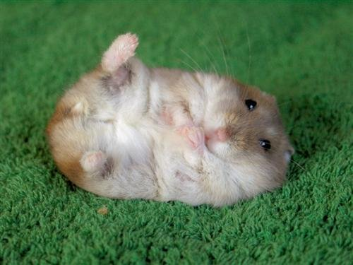
Хомяки

Slide 10
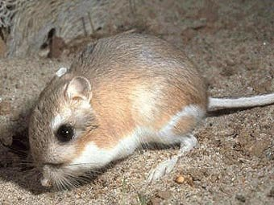
Мыши-полевки

Slide 11
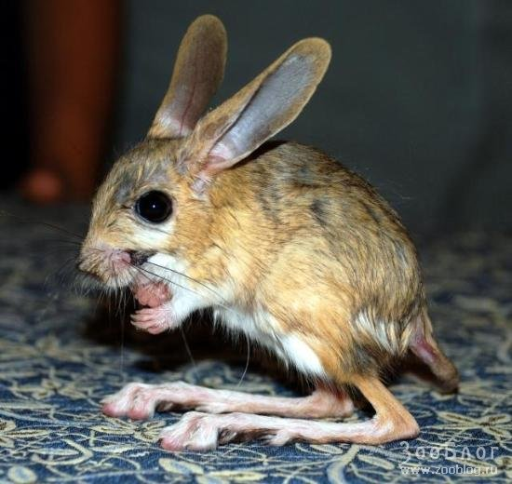
Тушканчики

Slide 12
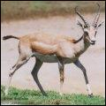
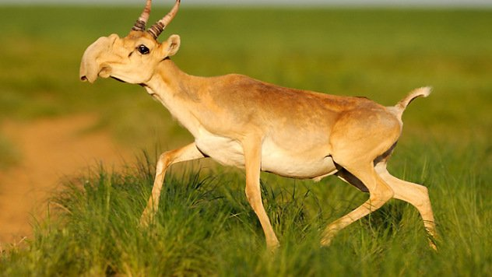
Антилопа
Джейран Сайга

Slide 13
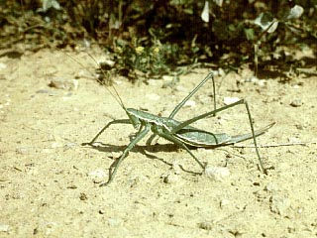
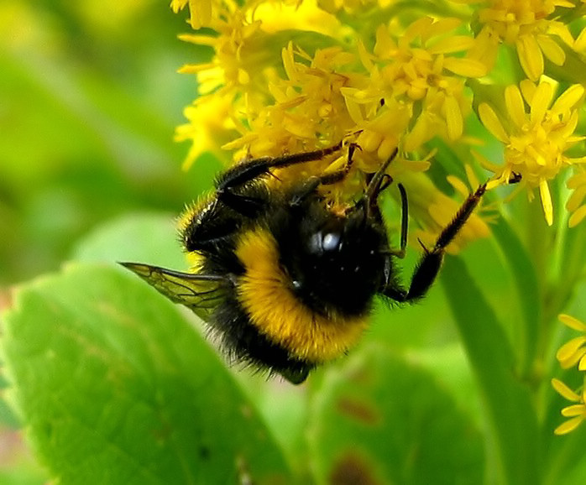
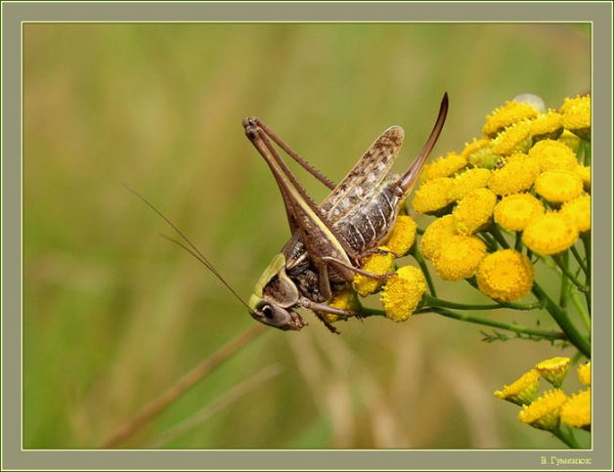
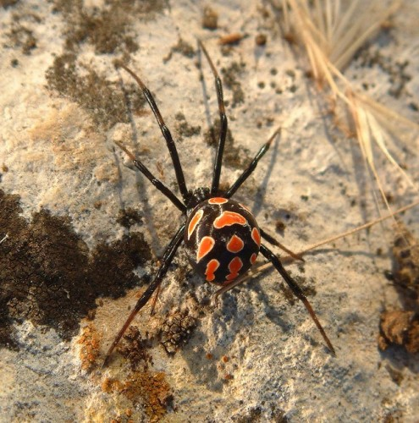
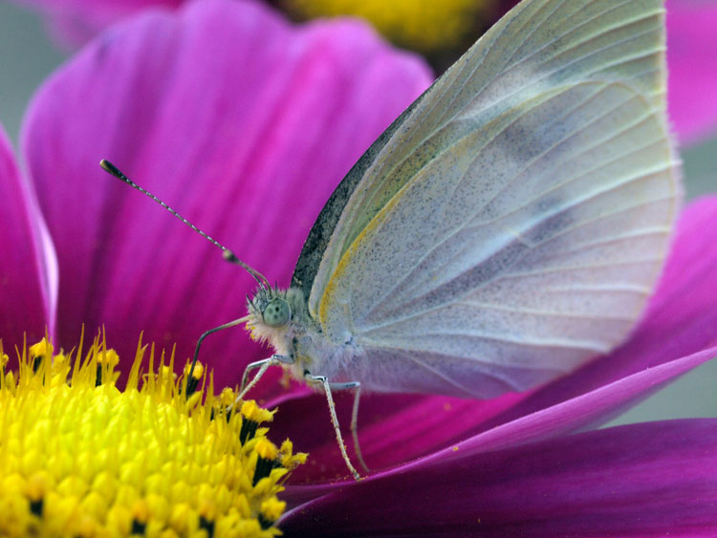
Насекомые степей.
Дыбка
Кузнечик
Каракурт- ядовитый паук
Шмель
Бабочки

Slide 14
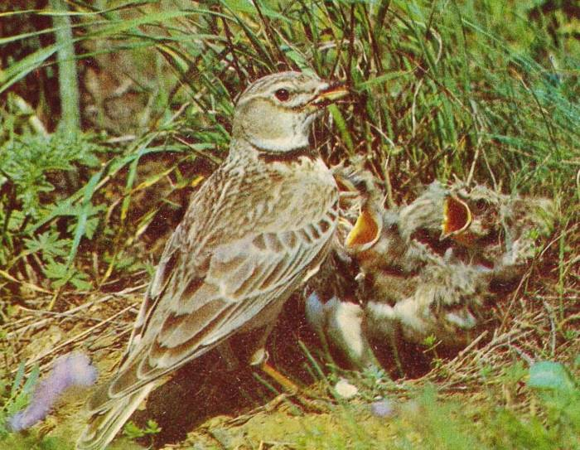
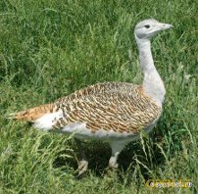
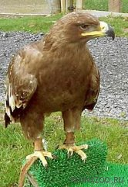
Птицы степей
Степной жаворонок
Степной орел
Дрофа

Slide 15
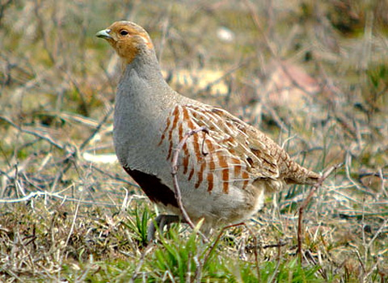
Серая куропатка

Slide 16
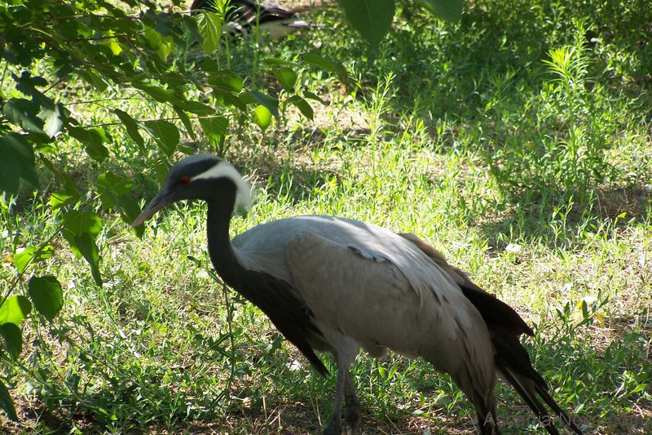
Журавль-красавка

Slide 17
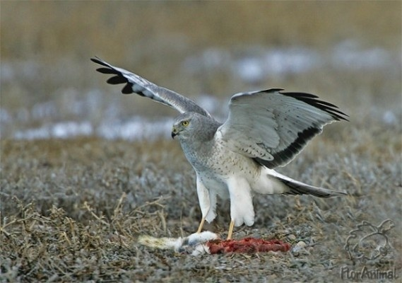
Степной лунь

Slide 18
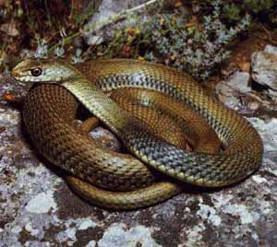
Степная гадюка

Slide 19
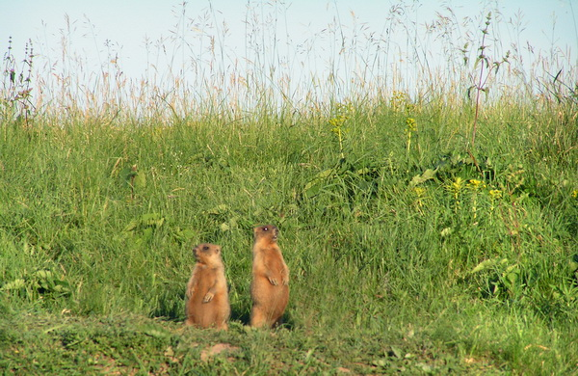
Окрас у степных животных часто под цвет растительности

Slide 20
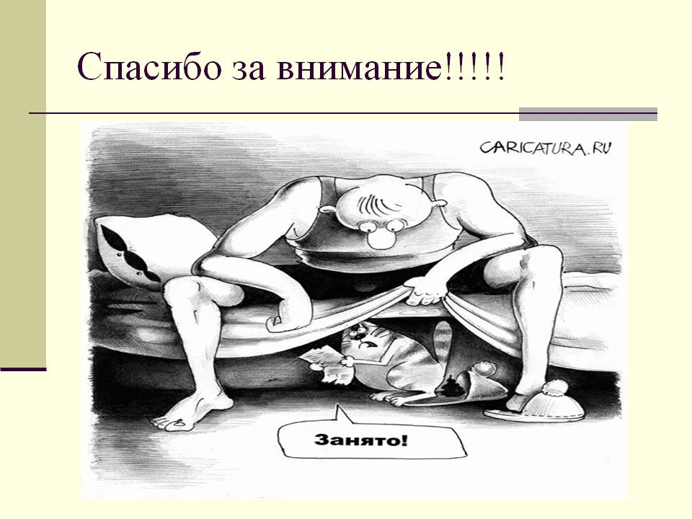

Slide 21


